Slide 1
5 Knowledge Base System & rule based system Sistem Berbasis Aturan
Sistem cerdas dan Sistem Pendukung Keputusan
Dr. Herlina Jayadianti. ST.MT

Slide 3
Awal 1970, Newell dan Simon mengusulkan model sistem pakar, dasar dari rule-based expert systems. Didasarkan pada ide manusia dalam menyelesaikan masalah dengan menerapkan pengetahuannya (dinyatakan sebagai aturan produksi) pada masalah yang diberikan dengan informasi masalah spesifik.
Aturan produksi disimpan dalam memori jangka panjang, sedangkan informasi masalah spesifik disimpan dalam memori jangka pendek.

Slide 4


Slide 5
Knowledge Base
User
Interface
inference
engine
knowledge
base

Slide 6
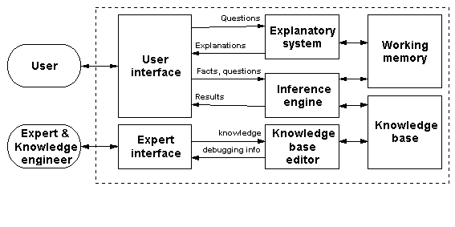
KBS architecture

Slide 7
KBS architecture
The system holds a collection of general principles which can potentially be applied to any problem - these are stored in the knowledge base.
The system also holds a collection of specific details that apply to the current problem (including details of how the current reasoning process is progressing) - these are held in working memory.
Both these sorts of information are processed by the inference engine.

Slide 8
RULE BASED
Rule based system dikatakan sebagai sistem yang digunakan sebagai cara untuk menyimpan dan memanipulasi pengetahuan untuk diwujudkan dalam suatu informasi yang dapat membantu dalam menyelesaikan berbagai permasalahan. Berbagai aplikasi dapat dihasilkan dari konsep ini misalnya aplikasi dalam bidang medis.
The knowledge base contains the domain knowledge useful for problem solving. In a rule- based expert system, the knowledge is represented as a set of rules. Each rule specifies a relation, recommendation, directive, strategy or heuristic and has the IF (condition) THEN (action) structure.

Slide 9
Ada 5 komponen inti dalam rule-based expert systems:
the knowledge base, the database, the inference engine, the explanation facilities, and the user interface

Slide 10
Dalam ilmu komputer, sistem berbasis aturan (rule based system) digunakan sebagai cara untuk menyimpan dan memanipulasi pengetahuan untuk menafsirkan informasi dengan cara yang bermanfaat. Mereka sering digunakan dalam aplikasi kecerdasan buatan dan penelitian. Biasanya, istilah Rule Based System ('sistem berbasis aturan') diterapkan pada sistem yang melibatkan seperangkat peraturan buatan manusia atau peraturan yang dikuratori. Sistem berbasis aturan yang dibangun menggunakan inferensi aturan otomatis, seperti pembelajaran mesin berbasis aturan, biasanya dikecualikan dari jenis sistem ini.

Slide 12
The human mental process is internal, and it is too complex to be represented as an algorithm. However, most experts are capable of expressing their knowledge in the form of Production rules (rules) for problem solving.

Slide 13

IF the ‘traffic light’ is green
THEN the action is go
IF the ‘traffic light’ is red
THEN the action is stop

Slide 14
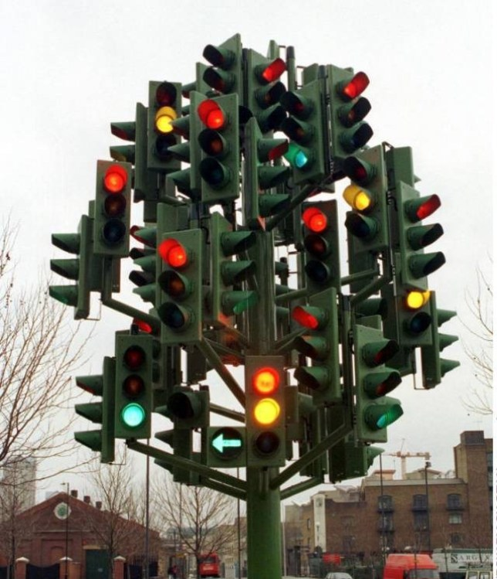

Slide 15
Rules as a knowledge representation technique
The term rule in AI, which is the most commonly used type of knowledge representation, can be defined as an IF-THEN structure that relates given information or facts in the IF part to some action in the THEN part. A rule provides some description of how to solve a problem. Rules are relatively easy to create and understand.
Any rule consists of two parts: the IF part, called the antecedent (premise or condition) and the THEN part called the consequent (conclusion or action).

Slide 16
A rule can have multiple antecedents joined by the keywords AND (conjunction), OR (disjunction) or a combination of both. IF <antecedent 1> AND <antecedent 2>
IF <antecedent> THEN <consequent>
IF <antecedent 1>
OR <antecedent 2>
. . . . . .
AND <antecedent n> THEN <consequent>
OR < antecedent n>
THEN < consequent>

Slide 17
The antecedent of a rule incorporates two parts: an object (linguistic object) and its value. The object and its value are linked by an operator.
The operator identifies the object and assigns the value. Operators such as is, are, is not, are not are used to assign a symbolic value to a linguistic object.
Expert systems can also use mathematical operators to define an object as numerical and assign it to the numerical value.
IF ‘age of the customer’ < 18
AND ‘cash withdrawal’ > 1000
THEN ‘signature of the parent’ is required

Slide 18
Rules can represent relations, recommendations, directives, strategies and heuristics:
Relation IF the ‘fuel tank’ is empty THEN the car is dead
Recommendation IF the season is autumn AND the sky is cloudy AND the forecast is drizzle THEN the advice is ‘take an umbrella’
Directive IF the car is dead AND the ‘fuel tank’ is empty THEN the action is ‘refuel the car’

Slide 19
Strategy IF the car is dead THEN the action is ‘check the fuel tank’; step1 is complete
IF step1 is complete AND the ‘fuel tank’ is full THEN the action is ‘check the battery’; step2 is complete
Heuristic IF the spill is liquid AND the ‘spill pH’ < 6 AND the ‘spill smell’ is vinegar THEN the ‘spill material’ is ‘acetic acid’

Slide 20
The main players in the development team
There are five members of the expert system development team: the domain expert, the knowledge engineer, the programmer, the project manager and the end-user.
The success of their expert system entirely depends on how well the members work together.

Slide 21
The main players in the development team

Slide 22
Pemain utama sistem pakar
Sistem Pakar, adalah sebuah program komputer yang dapat bekerja pada level pakar manusia dalam daerah masalah yang sempit. Tipe: rule-based, case-based, dsb. Expert System Shell adalah sistem pakar yang tidak mengandung pengetahuan (komponen yang lain tetap ada). Ada 5 anggota tim pengembangan sistem pakar: the domain expert, the knowledge engineer, the programmer, the project manager and the end-user.

Slide 23
Domain Expert
Domain expert adalah orang yang bisa mengetahui dan terampil dalam menyelesaikan masalah pada daerah atau domain spesifik. Sangat pakar dalam domain tersebut, mis: dokter, teknisi komputer, petani, dsb. Kepakarannya akan di-capture dalam sistem pakar. Pakar harus bisa mengkomunikasikan pengetahuannya, berpartisipasi dalam pembangunan sistem pakar. Pemain yang paling penting dalam pembangunan sistem pakar. Domain expert

Slide 24
Knowledge engineer
adalah orang yang mempunyai kemampuan perancangan, pembangunan dan pengujian sistem pakar. Bertanggung jawab untuk pemilihan pekerjaan yang tepat bagi sistem pakar. Mewawancarai domain expert untuk mencari bagaimana masalah tertentu diselesaikan. Selama interaksi wawancara, memunculkan metode penalaran pakar dalam menanani fakta dan aturan dan memutuskan bagaimana merepresentasikannya dalam sistem pakar. Bertangung jawab dalam pengujian, revisi, dan integrasi sistem pakar dalam workplace. Menyelesaikan proyek dari awal hingga akhir.

Slide 25
Programmer
Programmer, orang yang bertanggung jawab dalam mengimplementasikan sistem pakar dalam koding program. Harus memahami bahasa pemrograman AI, seperti: LISP, Prolog, OPS5. J uga bahasa pemrograman konvensional, spt: vb, delphi, java, dsb. Saat ini, sistem pakar (dalam skala penelitian) juga dikembangkan dengan bahasa-bahasa konvensional yang ada. Project Manager, pimpinan tim pengembangan sistem, bertanggung jawan untuk menjaga proyek tetap dalam track-nya. Berinteraksi dengan pakar, knowledge engineer, programmer dan end-user. End-user, orang yang menggunakan sistem pakar ketika sistem sudah selesai dikembangkan.
User bisa jadi adalah pasien atau perawat dalam sebuah klinik kesehatan milik dokter. User bisa jadi adalah analis kimia dalam menentukan struktur cairan molekul (Feigenbaum et al., 1971), Dokter yunior dalam diagnosis penyakit infeksi darah(Shortliffe, 1976)

Slide 26
Contoh Kasus
Sistem Pakar: Penasihat Keuangan
Kasus : Seorang user ingin berkonsultasi apakah tepat jika dia berinvestasi pada stock IBM?
Variabel-variabel yang digunakan:
A = memiliki uang $10.000 untuk investasi
B = berusia < 30 tahun
C = tingkat pendidikan pada level college
D = pendapatan minimum pertahun $40.000
E = investasi pada bidang Sekuritas (Asuransi)
F = investasi pada saham pertumbuhan (growth stock)
G = investasi pada saham IBM
Setiap variabel dapat bernilai TRUE atau FALSE

Slide 27
FAKTA YANG ADA:
Diasumsikan si user (investor) memiliki data:
Memiliki uang $10.000 (A TRUE)
Berusia 25 tahun (B TRUE)
Dia ingin meminta nasihat apakah tepat jika berinvestasi pada IBM stock?
RULES
R1 : IF seseorang memiliki uang $10.000 untuk berinvestasi AND dia berpendidikan pada level college THEN dia harus berinvestasi pada bidang sekuritas
R2 : IF seseorang memiliki pendapatan pertahun min $40.000 AND dia berpendidikan pada level college THEN dia harus berinvestasi pada saham pertumbuhan (growth stocks)

Slide 28
FAKTA YANG ADA:
R3 : IF seseorang berusia < 30 tahun AND dia berinvestasi pada bidang sekuritas THEN dia sebaiknya berinvestasi pada saham pertumbuhan
R4 : IF seseorang berusia < 30 tahun dan > 22 tahun THEN dia berpendidikan college
R5 : IF seseorang ingin berinvestasi pada saham pertumbuhan THEN saham yang dipilih adalah saham IBM.

Slide 29
Rule simplification:
– R1: IF A and C, THEN E
– R2: IF D and C, THEN F
– R3: IF B and E, THEN F
– R4: IF B, THEN C
– R5: IF F, THEN G

Slide 30
Solusi dengan Backward Chaining

Slide 31
Solusi dengan Forward Chaining

Slide 32
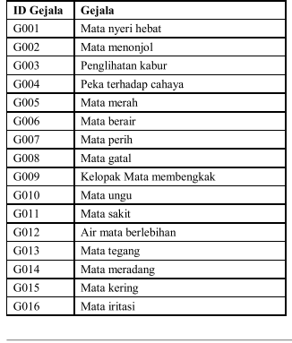
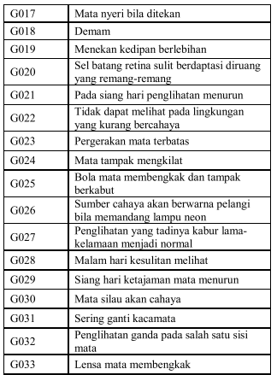
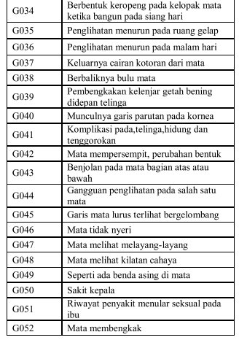
DIAGNOSA PENYAKIT MATA

Slide 33
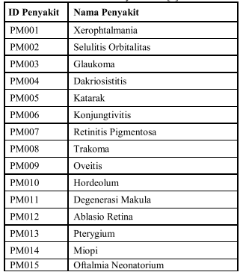
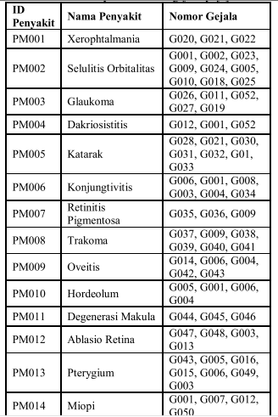
DIAGNOSA PENYAKIT MATA

Slide 34
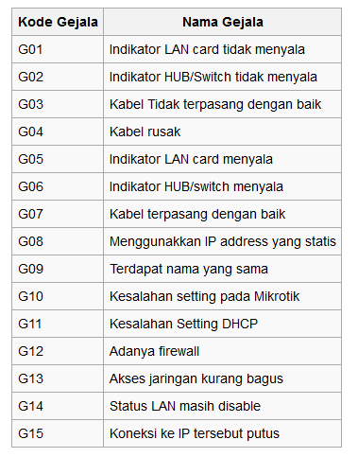
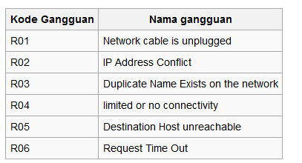
DIAGNOSA KERUSAKAN JARINGAN (LAN)

Slide 35
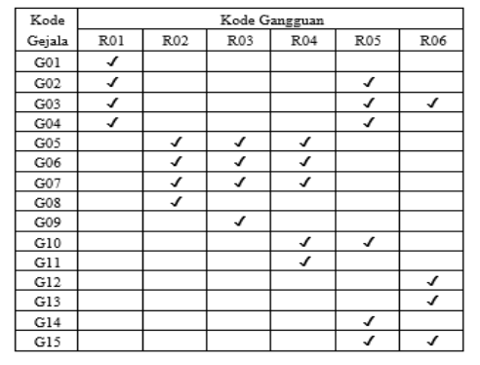
DIAGNOSA KERUSAKAN JARINGAN (LAN)

Slide 36
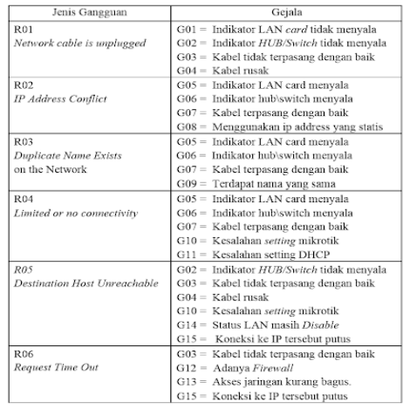

Slide 37
Production Rules (Aturan Produksi)
Aturan 1.
IF | Indikator LAN card tidak menyala | AND
 | Indikator HUB/Switch tidak menyala | AND
 | Kabel tidak terpasang dengan baik | AND
 | Kabel rusak
THEN | Network cable is unplugged
Aturan 2.
IF | Indikator LAN card menyala | AND
 | Indikator HUB/Switch menyala | AND
 | Kabel terpasang dengan baik | AND
 | Terdapat IP address yang sama
THEN | IP Address Conflict
Aturan 3.
IF | Indikator LAN card menyala | AND
 | Indikator HUB/Switch menyala | AND
 | Kabel terpasang dengan baik | AND
 | Terdapat nama yang sama
THEN | Duplicate Name Exists on the network

Slide 38
Aturan 4.
IF | Indikator LAN card menyala | AND
 | Indikator HUB/Switch menyala | AND
 | Kabel terpasang dengan baik | AND
 | Kesalahan setting Mikrotik | AND
 | Kesalahan setting DHCP
THEN | Limited or no connectivity
Aturan 5.
IF | Indikator HUB/Switch menyala | AND
 | Kabel tidak terpasang dengan baik | AND
 | Kabel rusak | AND
 | Kesalahan seting Mikrotik | AND
 | Status LAN masih Disable | AND
 | Koneksi ke IP tersebut putus
THEN | Destination Host Unreachable
Aturan 6.
IF | Kabel tidak terpasang dengan baik | AND
 | Adanya Firewall | AND
 | Akses jaringan kurang bagus | AND
 | Koneksi ke IP tersebut putus
THEN | Request Time Out

